Slide 1

Profesor:
Studenți:
George Iordache
Ioan-Alexandru Chiriță
Ioan Coman

Slide 2
Introducere – Amazon S3 Client
S3 Browser este un client Windows gratuit pentru Amazon S3
Amazon S3 oferă o interfață simplă de servicii web care poate fi folosită pentru stocarea și preluarea oricărei cantități de date
oferă scalabilitate, disponibilitatea datelor, securitate și performanță în domeniul industriei

Slide 3
Amazon S3 – Beneficii și cazuri de utilizare
Beneficii:
Performanță, scalabilitate, disponibilitate și durabilitate în industrie
O gamă largă de clase de stocare rentabile
Gestionarea cu ușurință a datelor și a controalelor de acces
Servicii de interogare pentru analiză
Cele mai multe servicii de stocare în cloud suportate
Cazuri de utilizare:
Backup și restaurare
Recuperare în caz de catastrofe (DR)
Arhivă
Baze și analize de date mari
Spațiu de stocare hibrid
Date despre aplicația nativă din cloud

Slide 4

Introducere – Big Data
"Datele păstrate și prelucrate în cantități imense, datorită unor medii de stocare mai ieftine, unor metode de procesare mai rapide și unor algoritmi mai performanți“
(Viktor Mayer-Schönberger și Kenneth Cukier, “Big Data: A revolution that will transform how we live”)
Caracteristici:
Volum
Volumul de date care este în creștere
Viteza
Datele se creează la viteze din ce în ce mai mari
Varietatea datelor
Creșterea surselor de date a alimentat și creșterea tipurilor de date

Slide 5
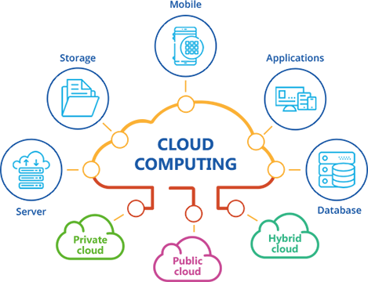
Introducere – Cloud Computing
Cloud Computing
este un ansamblu distribuit de servicii de calcul, aplicații, acces la informații și stocare de date, fără ca utilizatorul să aibă nevoie să cunoască amplasarea și configurația fizică a sistemelor care furnizează aceste servicii

Slide 6
Definirea problemei și analiza soluției
Proiectul „Client Amazon S3” își propune să testeze eficiența și randamentul serviciului Amazon S3
Aplicație dezvoltată folosind limbajul Python și SDK-ul boto
Testarea se va face prin operațiile de upload/download pe Amazon S3
Comparație cu rezultate obținute în alte lucrări științifice

Slide 7
Dezvoltarea proiectului – etapa 1
Pași:
Creare cont pe platforma AWS
Instalare mașină virtuală de XUbuntu
Instalare python3, boto3, aws cli
Implementare upload și testare pentru fișier de 1MB
Concluzie – Această parte , după părerea noastră, cel mai slab procent privind implementarea raportată la analiza și investigațiile efectuate

Slide 8
Dezvoltarea proiectului – etapa 2 (finală)
Pași:
Implementare completă a proiectului (upload + download)
Testare pe fișiere de diverse dimensiuni (1MB, 32MB, 64MB, 128MB, 526MB, 1GB, dar și fișiere de 1.91MB, 650kB, 3.57MB și 120kB)
Proiect – 4 operații:
Initialize - inițializarea clientului de Amazon S3 și a bucketului
Clean - șterge conținutul bucketului, bucketul și folderul local de download
Upload - metoda folosită pentru încărcarea unui fișier
Download - metoda folosită la descărcarea unui fișier

Slide 9
Amazon S3 vs. Microsoft Azure vs. Google Cloud
Amazon Web Services
cu un set vast de instrumente care continuă să crească exponențial, capacitățile Amazon nu sunt de neegalat
Microsoft Azure
un concurent apropiat de AWS cu o infrastructură cloud capabilă excepțională
Google Cloud
intrat mai târziu pe piața cloud
nu are accentul pe întreprinderi

Slide 10
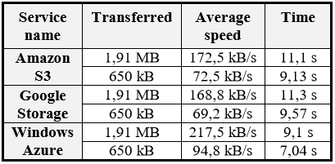
Amazon S3 vs. Microsoft Azure vs. Google Cloud – Comparație
Viteza de încărcare și descărcare a fost măsurată cu diferite fișiere de date de diferite dimensiuni pentru toate cele 3 CSP-uri
Dimensiunile fișierelor:
3.57 MB - 16 fișiere de 100 kB și 500kB (total 3.57MB)
120 kB - 61 fișiere cu dimensiune până la 5kB (total 120kB)
Rezultate: asemănătoare pentru cele 3 platforme

Slide 11
Amazon S3 vs. Microsoft Azure vs. Google Cloud - Concluzii
Conform autorilor articolului [1] cele mai satisfăcătoare rezultate au fost obținute de platforma Microsoft Azure
[1] M.Lnenicka, J.Komarkova, E.Milkova, “Performance Testing of Cloud Storage while Using Spatial Data”

Slide 12
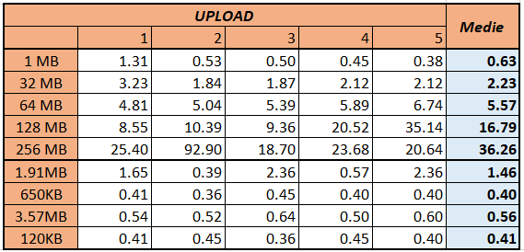

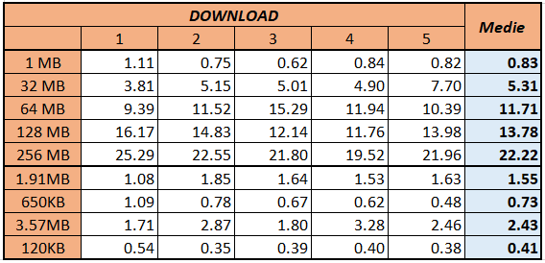
Evaluarea rezultatelor proprii obținute
Operația de upload:
efectuată pe fișiere de dimensiuni diferite
5 măsurători
creștea dimensiunii fișierului -> creșterea timpului de încărcare
Operația de download:
efectuată pe fișiere de dimensiuni diferite
5 măsurători
creștea dimensiunii fișierului -> creșterea timpului de descărcare

Slide 13
Evaluarea rezultatelor proprii obținute
Câteva spike-uri în ceea ce privește uploadul aceluiași fișier (cauză posibilă: traficul de date, distanța față de sursa de internet - WiFi)
Două grupuri de date – date alese de noi și date ce au fost folosite și în articol
Date din articol -> rezultate mai bune pentru noi datorate diferențelor vitezei de upload/download
Pentru fișierele de dimensiune 1MB, 32MB, 64MB, 1.91MB, 650kB, 3.57MB – timpi mai buni la upload
Pentru fișierele de dimensiune mare (128MB și 256MB) – timpi mai buni la download

Slide 14
Concluzie
Proiectul a fost complex și interesant
Pune în contact Big Data și Cloud Computing
Rezultate satisfăcătoare
Conform articolului: câștigător este Azure

Slide 15

Vă Mulțumim !
întrebări ?

